Slide 1
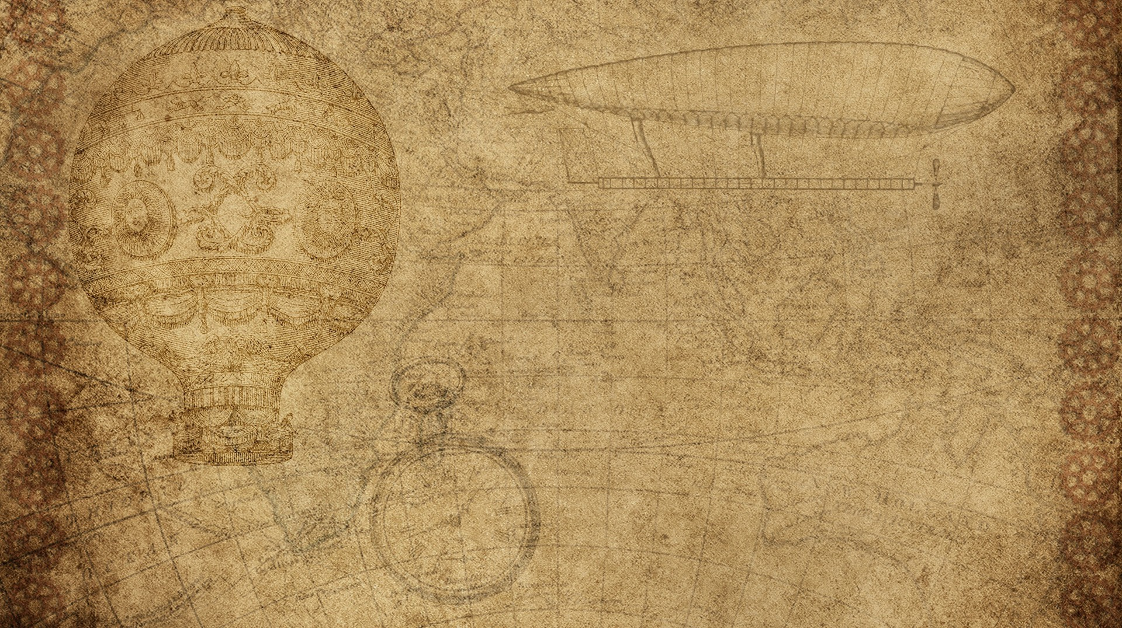
Разработване на урок на тема: Задължения на водача.
ИзГОТВИЛ: Алекс Борисов първанов
Курс: 753

Slide 2
Обща характеристика на урока:
Тема на урока: Задължения на водача
Вид на урока: Теоритичен
Целева група: Курсисти за придобиване на правоспособност за управление на МПС, категория „B“
Продължителност: 40–45 минути
Форма на обучение: Групово обучение
Място на провеждане: Учебен кабинет / теоретично занятие
Урокът е разработен в съответствие с Наредба № 37 от 2.08.2002 г. относно обучението на кандидатите за придобиване на правоспособност за управление на МПС и с изискванията на Закона за движението по пътищата. Темата обхваща основни задължения на водача, свързани с безопасността, отговорното поведение и опазването на живота и здравето на участниците в движението.

Slide 3
2. Основна цел на урока
След приключване на урока от курсистите се очаква да могат:
Да познават основните задължения на водача преди потегляне и по време на управление на МПС;
Да демонстрират значението на проверката на техническото състояние на превозното средство преди експлоатация.
Да показват правилното поведение на водача при движение, маневриране, преминаване през кръстовища и други пътни ситуации.
Да демонстрират необходимостта от повишено внимание към уязвимите участници в движението.
Да познават рисковете от умора, агресия, силни емоции, алкохол и упойващи вещества при управление.
Да познават задълженията на водача към пътниците, товара и превозното средство.
Да демонстрират основните действия на водача при възникване на пътнотранспортно произшествие.

Slide 4
3. Възпитателни цели
Чрез урока се цели да се формират у курсистите следните качества:
Да показват чувство за отговорност към себе си и останалите участници в движението;
Да демонстрират уважение към закона и правилата за движение;
Да демонстратират дисциплина и самоконтрол при управление на автомобил;
Да показват толерантност към пешеходци, велосипедисти, мотористи, начинаещи и възрастни водачи;
Да демонстратират разбиране, че безопасността е по-важна от бързината и личното удобство.

Slide 5
5. Практически цели
След урока курсистите трябва да могат да прилагат знанията си в реални пътни ситуации. Да умеят да преценяват кога едно поведение е правилно и кога създава риск.
4. Очаквани резултати от обучението
След приключване на урока курсистите трябва да са постигнали следните резултати:
Да показват, че знаят основните задължения на водача;
Да демонстрират разбиране защо тези задължения са важни;
Че могат да дадат примери за правилно и неправилно поведение на водача;
Да показват осъзнатост, че всяко нарушение може да доведе до опасност;

Slide 6
6. Основни понятия
В урока се въвеждат и обясняват следните понятия:
Водач — лице, което управлява пътно превозно средство.
Участник в движението — всяко лице, което се намира на пътя и участва в движението като водач, пешеходец, пътник или по друг начин.
Задължения на водача — правила и изисквания, които водачът трябва да спазва, за да не създава опасност за себе си и за другите.
Безопасност на движението — състояние, при което рискът от пътнотранспортни произшествия е намален чрез спазване на правила, внимание и отговорно поведение.

Slide 7
Дидактически Методи на обучение
В урока могат да се използват следните методи:
устно изложение;
беседа;
дискусия;
работа с казуси;
задаване на въпроси;
обобщение;
даване на практически примери.
Методите са избрани така, че курсистите да не бъдат само пасивни слушатели, а да участват активно чрез разсъждение върху реални ситуации.

Slide 8
Дидактически принципи
В урока се прилагат следните дидактически принципи:
Принцип на нагледност — използване на примери и пътни ситуации.
Принцип на достъпност — съдържанието е съобразено с нивото на курсистите.
Принцип на активност — курсистите участват чрез въпроси и казуси.
Принцип на системност и последователност — темата се разглежда по ясен ред.
Принцип на връзка между теория и практика — задълженията се свързват с реалното движение.

Slide 9
7.Структура и ход на урокa
Етап | Време | Дейност
Организационен момент | 2 мин. | Поздрав, проверка на присъствие, представяне на темата
Въведение | 5 мин. | Кратко насочване към значението на задълженията на водача
Нов материал | 20 мин. | Представяне на основните задължения преди, по време и след движение
Практически задачи | 10 мин. | Работа по казуси и разпознаване на правилно поведение
Обобщение | 5 мин. | Извеждане на най-важните изводи от урока
Контрол и оценяване | 3 мин. | Устни въпроси и проверка на разбирането

Slide 10
В урока се използват устно изложение, беседа, дискусия, задаване на въпроси и работа с практически задачи. Тези методи са подходящи, защото подпомагат активното участие на курсистите и свързват учебното съдържание с реалното поведение на пътя.
Дидактически средства
За провеждане на урока могат да се използват презентация, дъска, учебни материали, Закон за движението по пътищата, примерни казуси и изображения на пътни ситуации.
Чрез тях съдържанието се представя по-нагледно и по-лесно разбираемо.

Slide 11
Контрол и оценяване
Оценяването се извършва чрез устни въпроси, участие в дискусията и решаване на практически казуси.
Проследява се дали курсистите могат да разпознават задълженията на водача, рисковите ситуации и правилното поведение при различни условия на движение.

Slide 12
Контрол и оценяване — 3 минути
За оценяване на усвоените знания преподавателят може да използва устни въпроси:
Защо водачът трябва да съобразява скоростта с пътните условия?
Как трябва да реагира водачът при агресивно поведение от друг участник в движението?
Оценява се дали курсистите могат да разпознават задълженията на водача, да определят правилно поведение в конкретна ситуация и да обясняват причините за избора си.

Slide 13
Практически задачи към урока
В урока се предвиждат практически задачи, чрез които курсистите да приложат знанията си:
Посочване на действията на водача преди потегляне.
Разпознаване на рискова ситуация при дъжд и пешеходна пътека.
Определяне на правилното поведение при пътнотранспортно произшествие.
Тези задачи проверяват дали курсистите могат да свържат теорията с реалното движение.

Slide 14
8. Въпроси към курсистите по време на урока
Може да се използват въпроси, за да се направи урока по-жив:
Може ли водачът да спазва закона, но пак да създава опасност?
Кои участници в движението трябва да пазим най-много и защо?

Slide 15
10. Заключение на урока
В края на урока трябва ясно да се подчертае, че водачът има много повече от техническата задача да управлява автомобил. Той има морална, правна и обществена отговорност.
Урокът е структуриран така, че да съчетава нормативни знания, практически примери и проверка на разбирането чрез казуси.

